Slide 1
高原以樹之愛
授課教師：劉秀琴
109.12.17

Slide 2
猜猜我是誰
https://create.kahoot.it/details/e727b6b8-b03d-4d04-898b-833e383c9092

Slide 3
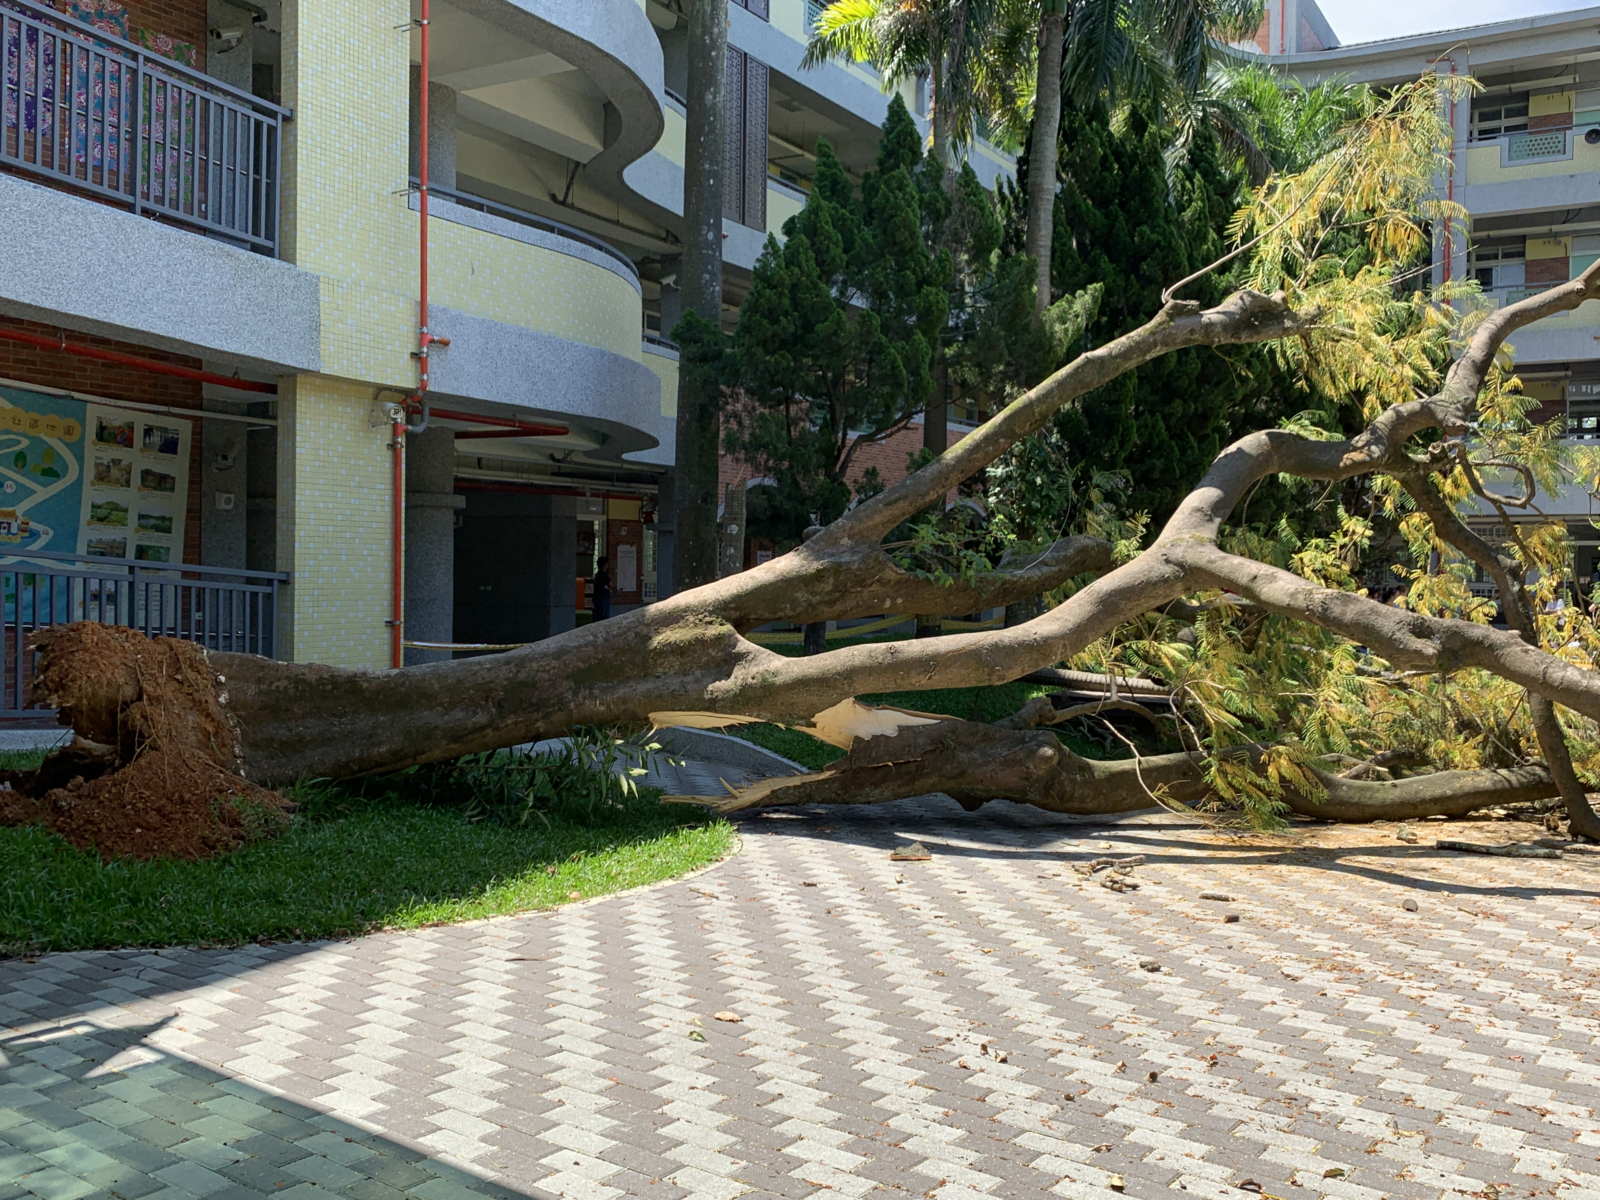
那一年，我們跟鳳凰木說再見

Slide 4
    O1剛才的影片中看到什麼?
    O2還記得發生什麼事嗎?
    R1看完這個影片，你有什麼感覺或情緒？
    R2哪一幕或哪些動作，讓你產生什麼樣的情緒或感覺？
    D1有什麼我們可以改變的地方？
    D2跟鳳凰木告別後，我們對於剩下來樹幹如何處理?
    I1為什麼這些讓你有這種情緒？
    I2這件事引發你想到了什麼以往的經驗？

